Slide 1
ОСНОВНІ СЕРЕДОВИЩА ІСНУВАННЯ

Slide 2
НАЗЕМНО-
ПОВІТРЯНЕ СЕРЕДОВИЩЕ

Slide 3
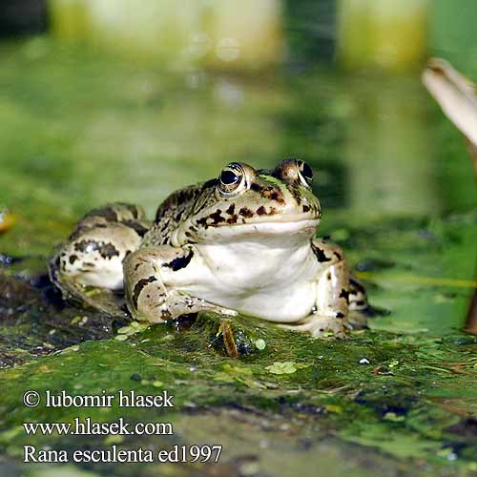
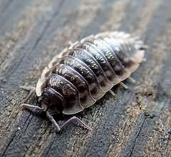
Вологолюбні види
Ставкова жаба
Мокриця

Slide 4
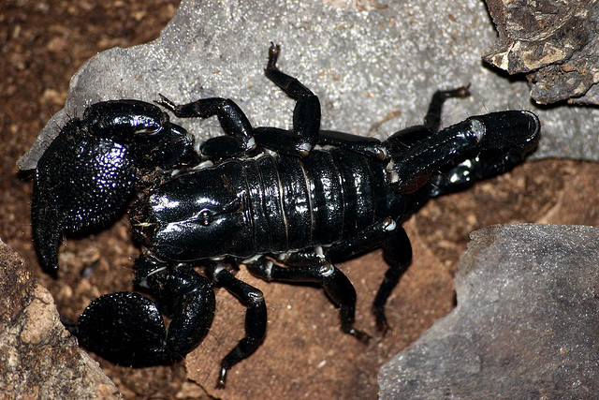
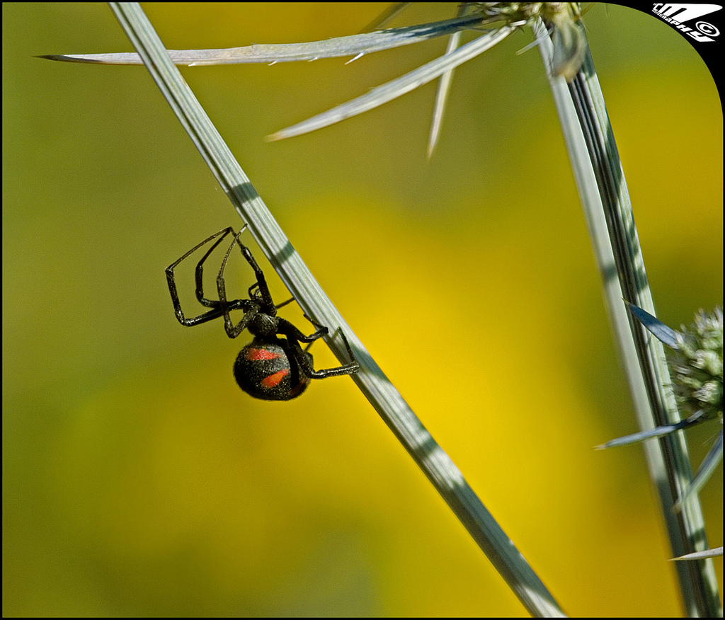
Сухолюбні види (ксерофіли)
Скорпіон Каракут

Slide 5
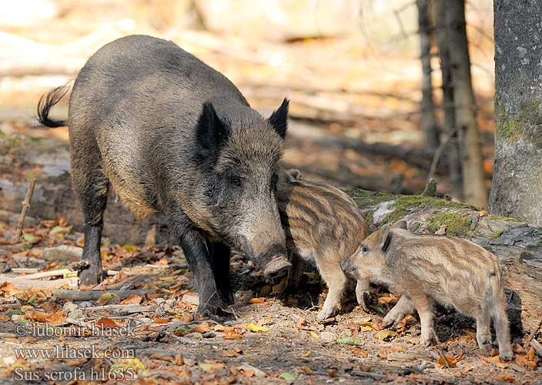
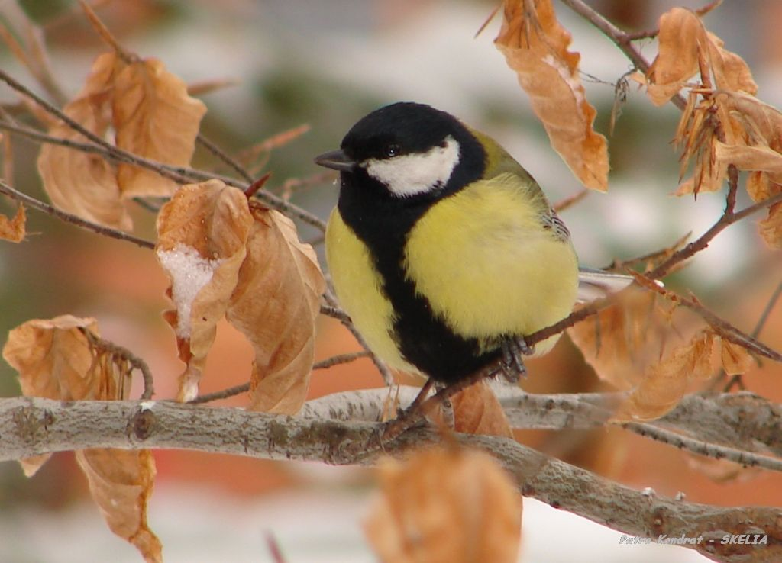
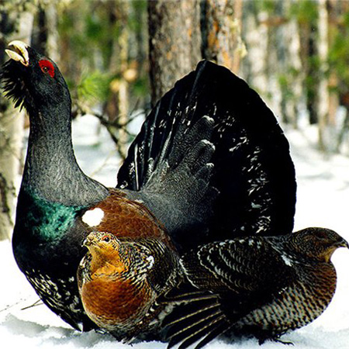
Холодостійкі види
Свиня дика, Синиця велика, Глухар

Slide 6
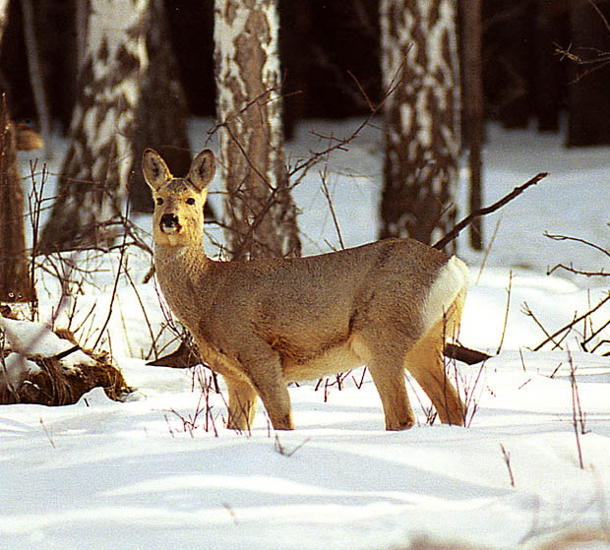
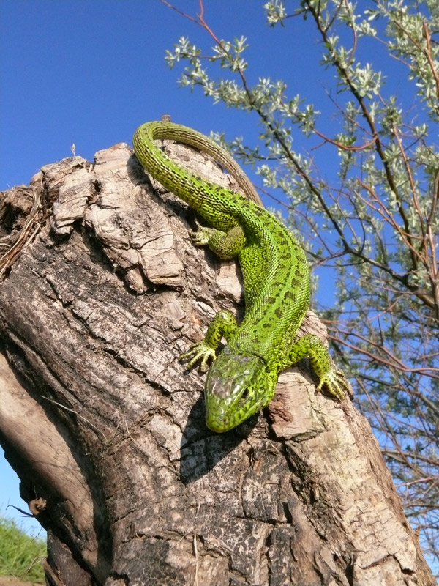
Посухостійкі види (мезофіли)
Косуля Прудка ящірка

Slide 7
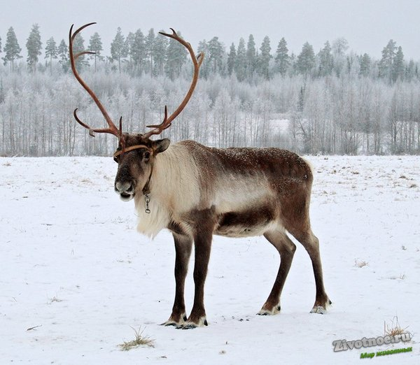
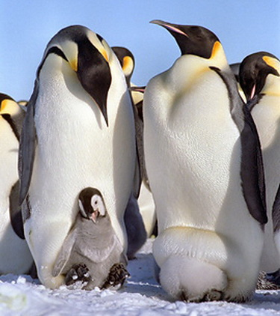
Холодолюбні види (кріофіли)
Північний олень Імператорський пінгвін

Slide 8
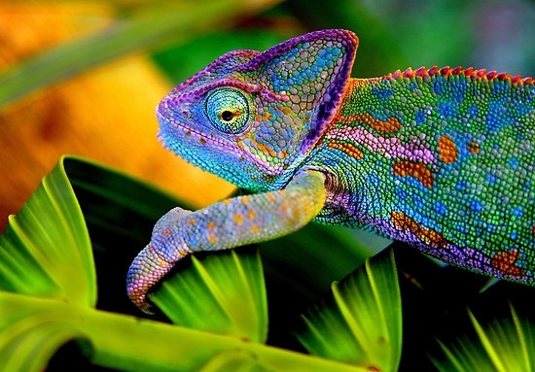
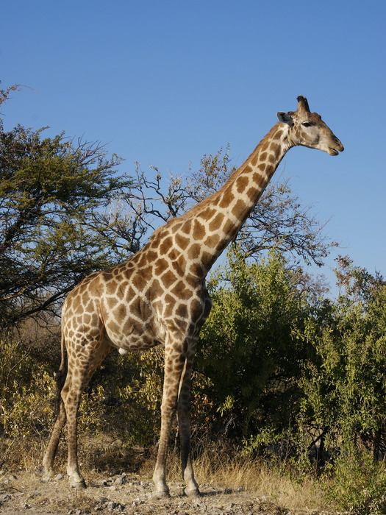
Теплолюбні види (термофіли)
Хамелеон Жирафа

Slide 9
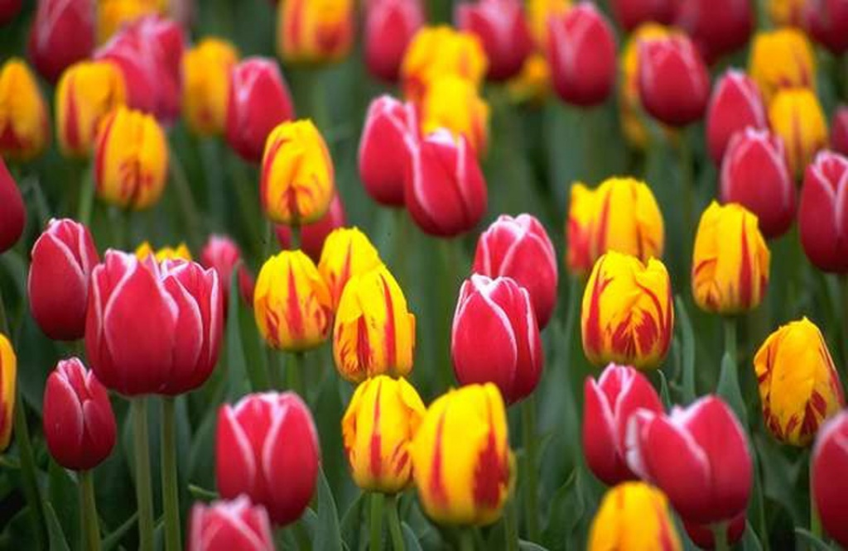
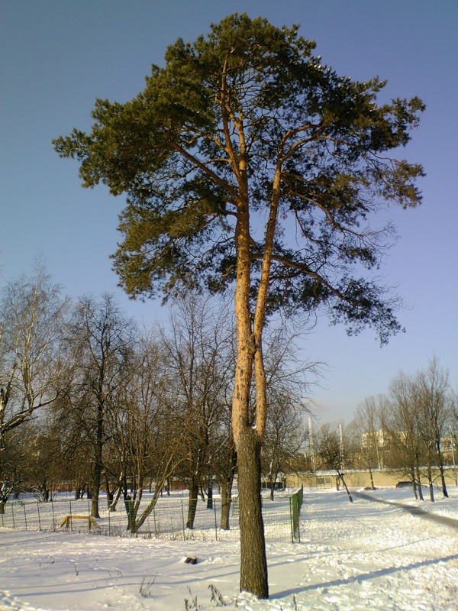
Світлолюбні види
Тюльпан Сосна звичайна

Slide 10
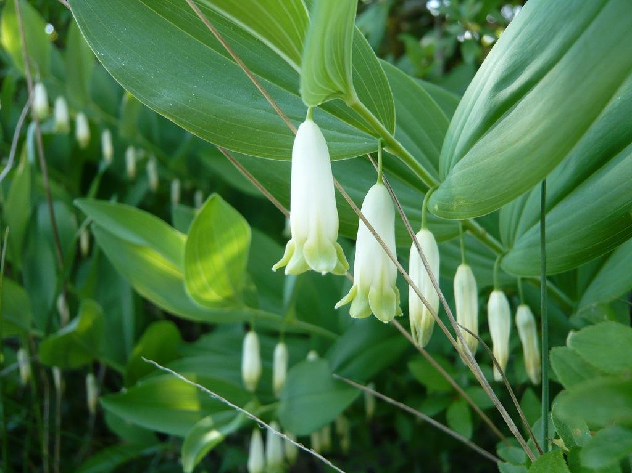
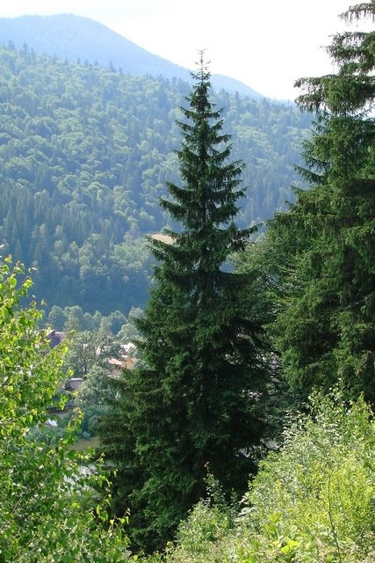
Тіньолюбні
Купина лікарська Смерека

Slide 11
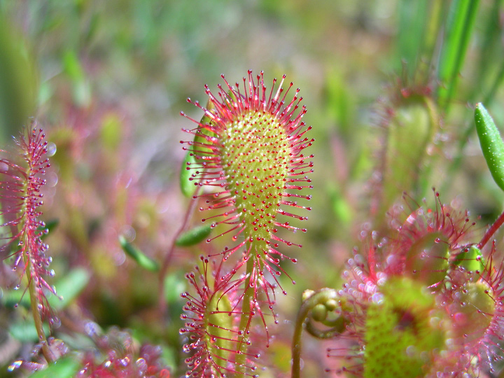
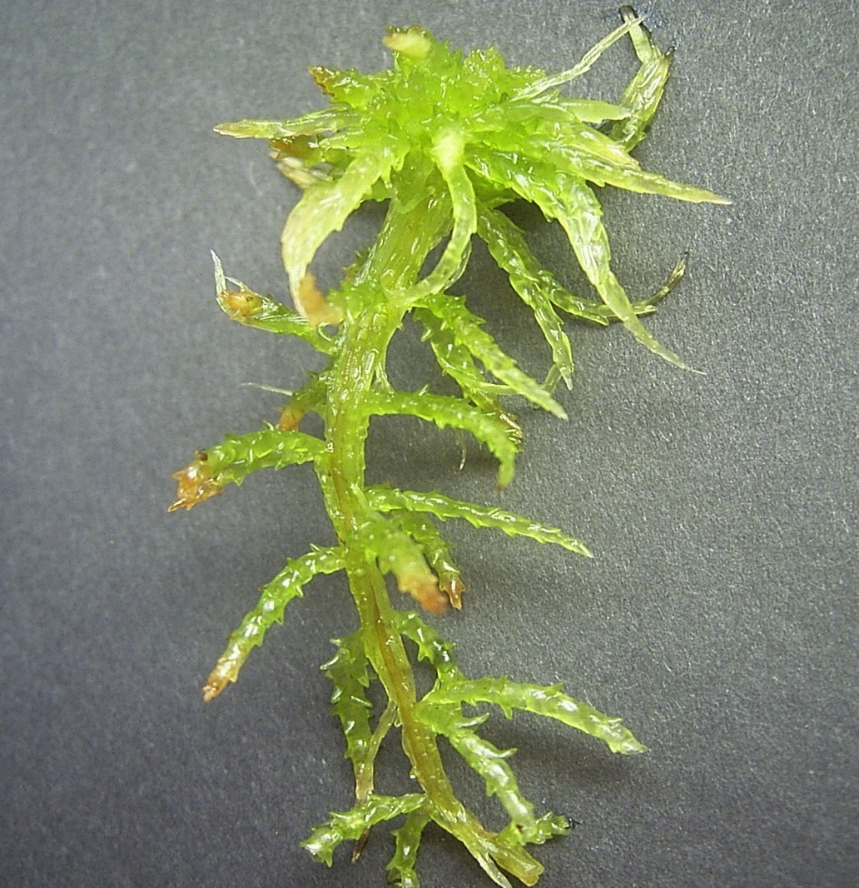
Вологолюбні
Росичка Сфагнум

Slide 12

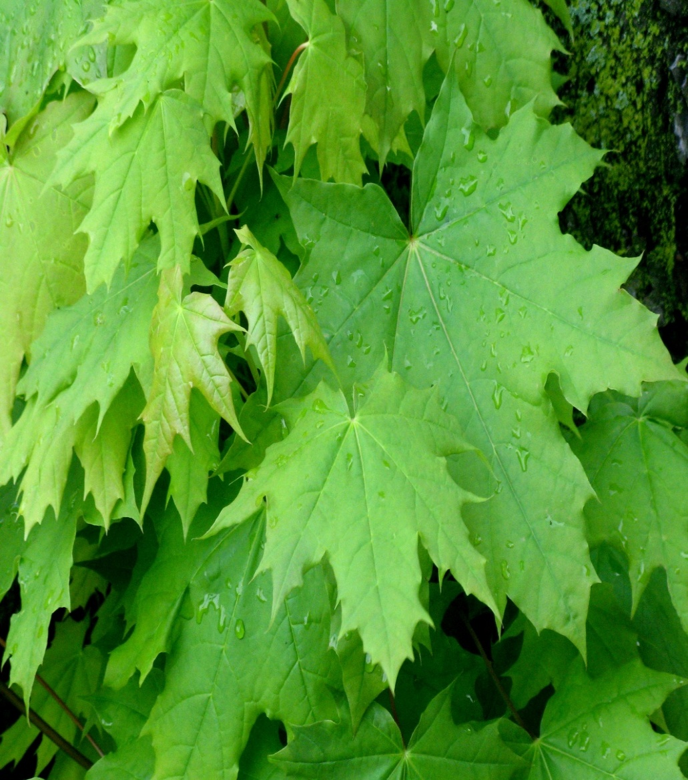
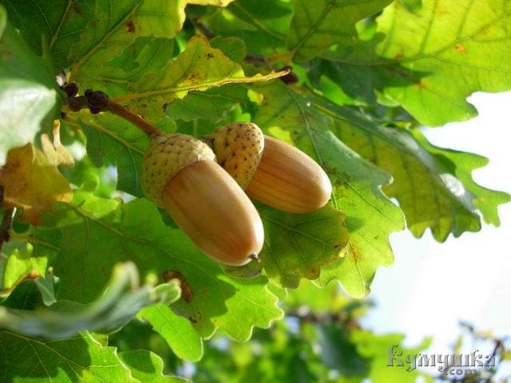
Тіньовитривалі
Клен Дуб

Slide 13
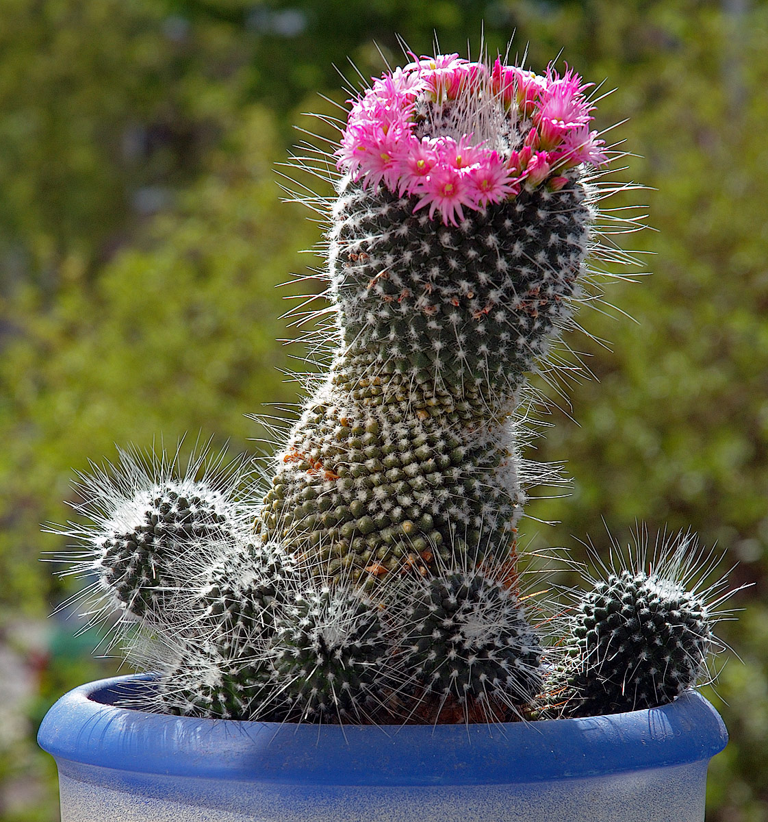
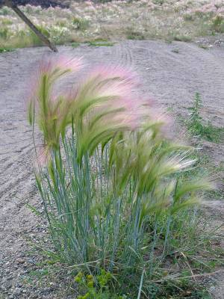
Посухостійкі види (мезофіли)
Кактус Ковила

Slide 14
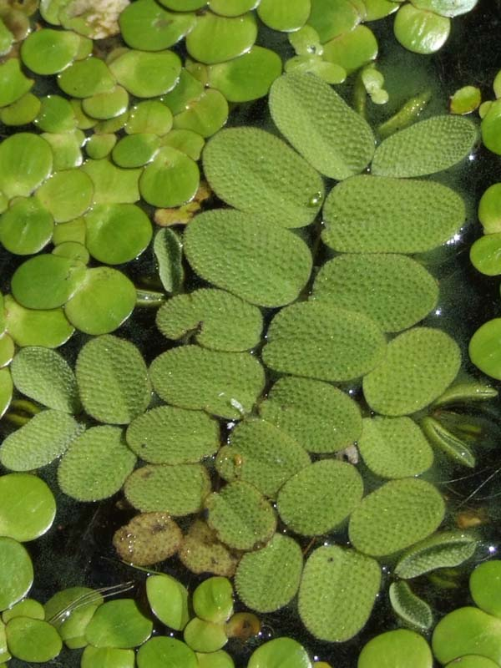
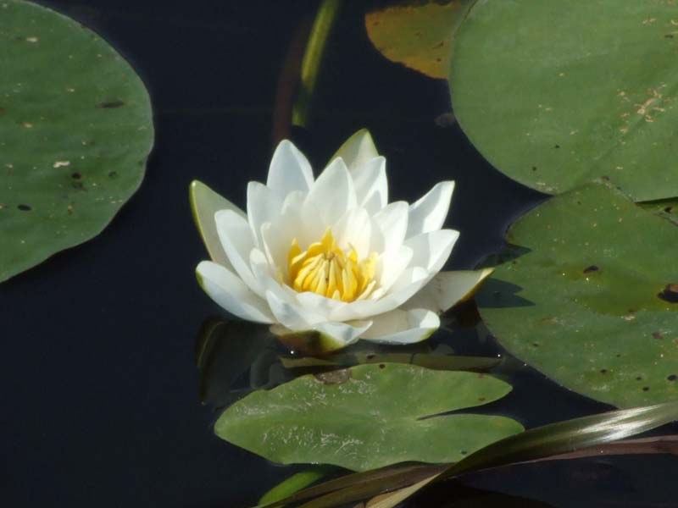
Вища водна рослинність
Сальвінія Латаття

